Slide 1
补充题1 试证：若无向图中恰有两个奇数度 的顶点,则这两个顶点是连通的. 补充题2 设G=(V,E)是一个无向简单图， |V|=n， n≥3。 若对于任意的u，v∊V， d(u)+d(v) ≥n-1， 那么, G是一个连通图.
作业14

Slide 2
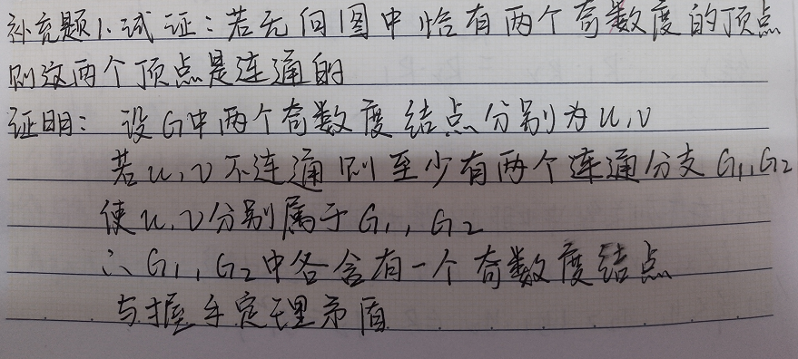
作业14参考解答

Slide 3
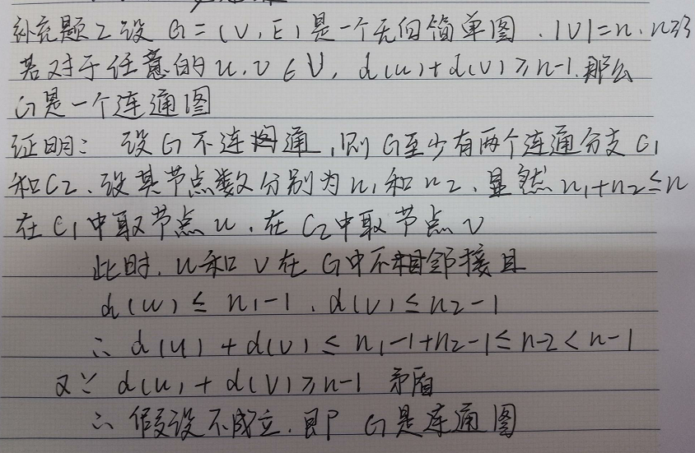

Slide 4
课堂练习题：在n(≥2)阶无向简单图中，至少有两个顶点的度数相同。
证：（1）如果每个顶点的度数都不为零，则
度数最多有n-1种情况： 1,2,…, n-1。
由鸽巢原理，至少有两个顶点的度数相同。
（2）如果恰有一个顶点的度数为零，其它顶点的度数都不为零，则对其它的n-1顶点来说，度数最多有n-2种情况：1,2,…,n-2。
由鸽巢原理，这n-1人中至少有两个顶点的度数相同。
（3）如果至少有两个顶点的度数为零，则结论显然成立。
Notes:
证明: 在多于或等于2个人的人群中，至少有两个人在这群人中朋友数相同
证：（1）如果每个人的朋友数都不为零，则
朋友数最多有n-1种情况： 1,2,…, n-1。
由鸽巢原理，至少有两个人的朋友数相同。
（2）如果恰有一个人的朋友数为零，其他人的朋友数都不为零，则对其他的n-1人来说，朋友数最多有n-2种情况：1,2,…,n-2。
由鸽巢原理，这n-1人中至少有两个人的朋友数相同。
（3）如果至少有两个人的朋友数为零，则结论显然成立。

Slide 5
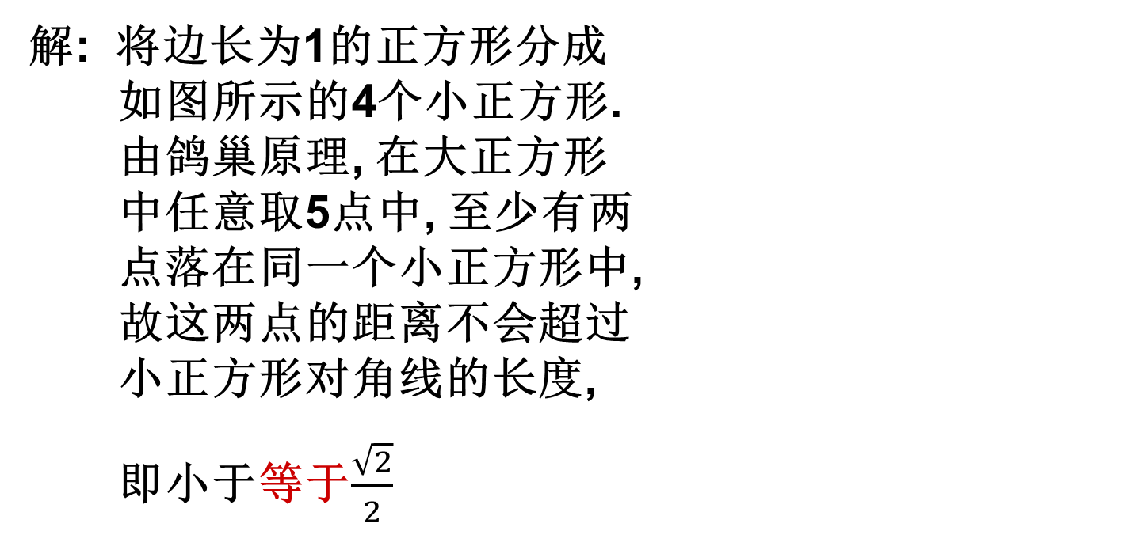

兴趣题 在边长为1的正方形内任取五点，试证至少有两点，其间距离小于等于 $\frac{\sqrt{2}}{2}$。
解: 将边长为1的正方形分成
如图所示的4个小正方形.
由鸽巢原理, 在大正方形
中任意取5点中, 至少有两
点落在同一个小正方形中,
故这两点的距离不会超过
小正方形对角线的长度,
即小于等于$\frac{\sqrt{2}}{2}$

